Slide 1
Разработка обучающего занятия по ПДД для учащихся начальных классов
Школа пешехода
2 класс
Выполнила учитель начальных классов
МКОУ «Меркушинская ООШ»
Черепанова Юлия Александровна

Slide 2
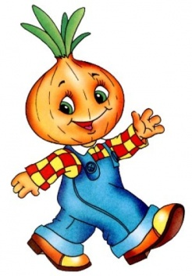
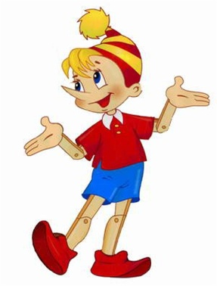
Я начинаю работать, чтобы узнать новое.
Буду внимателен и активен.
У меня все получится
Я выполню работу хорошо.
Если мне будет трудно, попрошу помочь
Я не один, мы все - дружная команда.

Slide 3
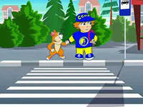
М\Ф АЗБУКА БЕЗОПАСНОСТИ.
ПОВЕДЕНИЕ НА ДОРОГЕ

Slide 4
Физкульминутка
Завели машину, Ш – ш – ш – ш, Накачали шину, Ш – ш – ш – ш, Улыбнулись веселей И поехали быстрей, Ш – ш – ш – ш.

Slide 5
Для тебя горят они
Светофорные огни Красный стой! Жёлтый жди! А, зелёный свет иди!

Slide 6
Дорожные знаки - это символы (условные обозначения), устанавливаемые на дорогах для ориентации участников дорожного движения.

Slide 7
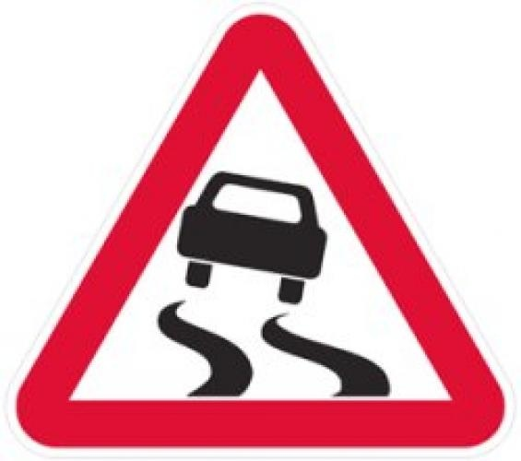
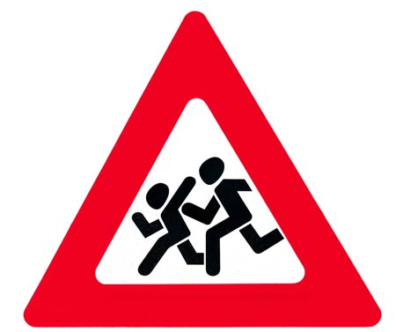
- Предупреждающие знаки – треугольные, а периметр треугольника красного цвета

Slide 8
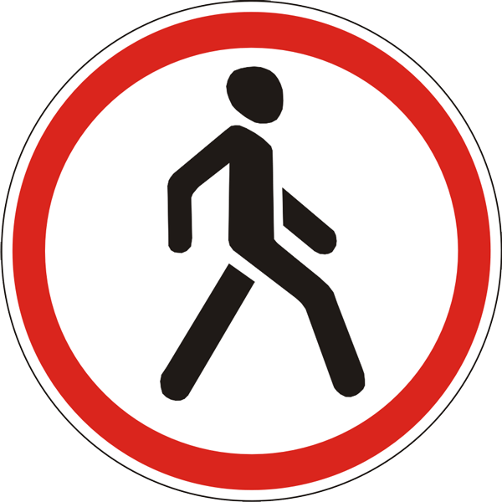
У запрещающих знаков изображения и цифры, нарисованные внутри красного круга.

Slide 9
У предписывающих знаков изображения и цифры расположены в круге синего цвета

Slide 10
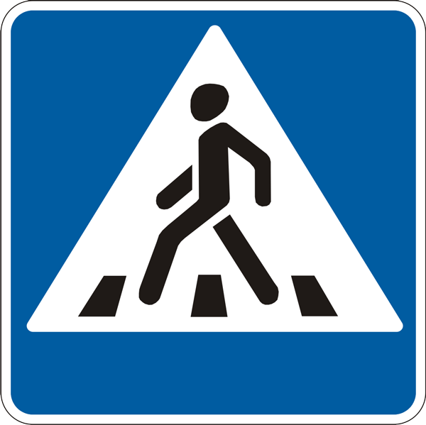
Информационно-указательные знаки. Их основной цвет – синий, а форма – квадратная

Slide 11
Знаки сервиса, информирующие о расположении соответствующих объектов

Slide 12
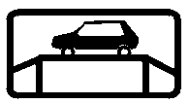
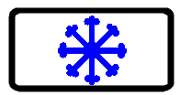
Знаки дополнительной информации (таблички), которые применяются для уточнения или ограничения других знаков.

Slide 13
Физкульминутка
Если правила ты знаешь, делай так.
Если правила ты знаешь, делай так.
Если правила ты знаешь, и всегда их
выполняешь,никогда не нарушаешь,
делай так!

Slide 14
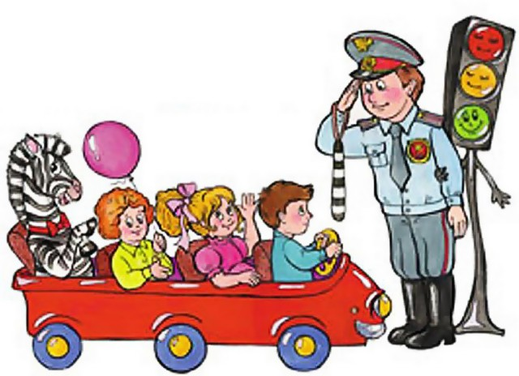
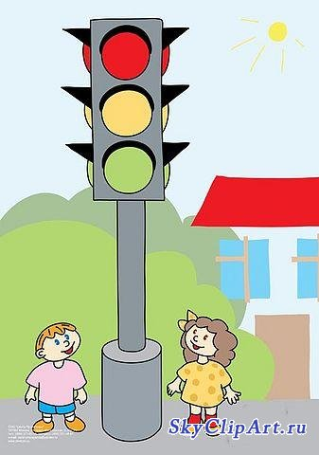
Игра
«Запрещается – разрешается»

Slide 15
Сказать нам больше нечего,
Для всех закон один:
Для кошек и кузнечиков,
Людей, кротов, ворон
Быть очень осторожными,
Чтоб нас не огорчить,
И правила дорожные
Как следует учить!

Slide 17
Домашнее задание
Нарисуйте
в рабочей
тетради
рисунок
на тему:
«Безопасная
дорога от дома
до школы»

